Slide 1
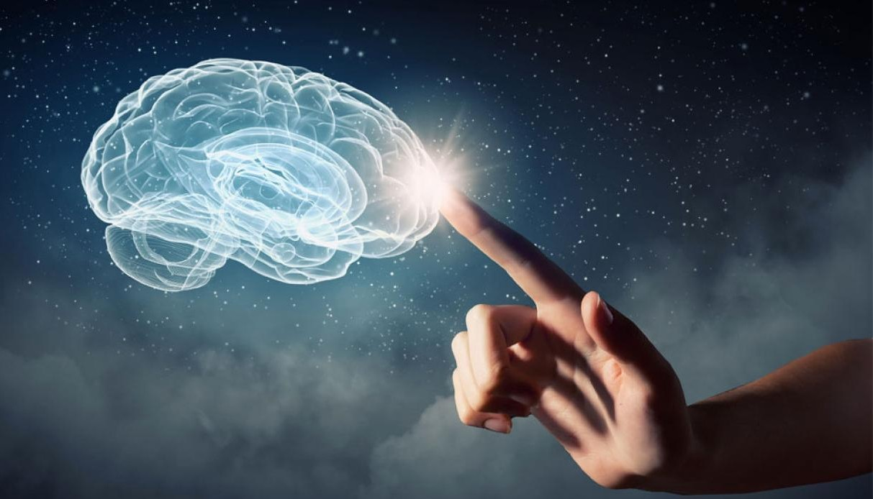

¿Qué es la Inteligencia Emocional?
Prof. Vinicio Donis,
Escuela Técnica Superior Kinal 2026

Slide 2
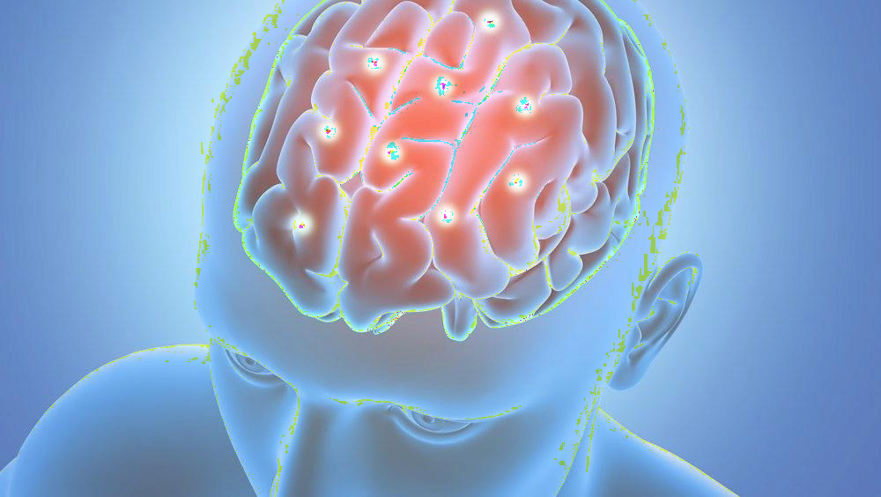
Potencias del alma.
1. La Inteligencia.
2. La Voluntad.

Slide 3
La Inteligencia es la facultad de la mente que permite aprender, entender, razonar, tomar decisiones y formarse una idea determinada de la realidad.

Slide 4
¿Se puede medir?
Coeficiente Intelectual.

Slide 5
Inteligencia Lógica-Matemática: Es la habilidad que poseemos para resolver problemas tanto lógicos como matemáticos. Comprende las capacidades que necesitamos para manejar operaciones matemáticas y razonar correctamente. Nuestro procesamiento aritmético, lógico, razonado, va ligado a ella.

Slide 6
Inteligencia Lingüistica-Verbal: Es la fluidez que posee una persona en el uso de la palabra, convenciendo a quienes le escuchan. Destreza en la utilización del lenguaje, haciendo hincapié en el significado de las palabras, su orden sintáctico, sus sonidos. Esta inteligencia nos capacita para escribir poemas, historias.

Slide 7
Inteligencia Visual-Espacial: Es la habilidad de crear un modelo mental de formas, colores, texturas. Está ligada a la imaginación. Una persona con alta inteligencia visual está capacitada para transformar lo que crea en su mente en imágenes, tal como se expresa en el arte gráfico. Esta inteligencia nos capacita para crear diseños, cuadros, diagramas y construir cosas.

Slide 8
Inteligencia Corporal-Cinética: Es la habilidad para controlar los movimientos de todo el cuerpo para realizar actividades físicas. Se usa para efectuar actividades como deportes, que requiere coordinación y ritmo controlado.

Slide 9
Inteligencia Musical: Es la habilidad que nos permite crear sonidos, ritmos y melodías. Nos sirve para crear sonidos nuevos para expresar emociones y sentimientos a través de la música.

Slide 10
Inteligencia Naturalista: Consiste en el entendimiento del entorno natural y la observación científica de la naturaleza como la biología, geología o astronomía.

Slide 11
Inteligencia Interpersonal: Consiste en relacionarse y comprender a otras personas. Incluye las habilidades para mostrar expresiones faciales, controlar la voz y expresar gestos en determinadas ocasiones. También abacar las capacidades para percibir la afectividad de las personas.

Slide 12
Inteligencia Intrapersonal: Es nuestra conciencia. Entender lo que hacemos nosotros mismos y valorar nuestras propias acciones.

Slide 13
164 o más Genio
148-164 Inteligencia muy superior
132-148 Inteligencia superior
113-132 Inteligencia superior a la media
84-113 Inteligencia normal o promedio
68-84 Estupidez
52-68 Límite de deficiencia
Menos de 52 Definitivamente floja

Slide 14
El cociente intelectual influye en tan solo un 8% en el éxito de la vida.

Slide 15

Todo aprendizaje tiene una base emocional.
Platón.

Slide 16
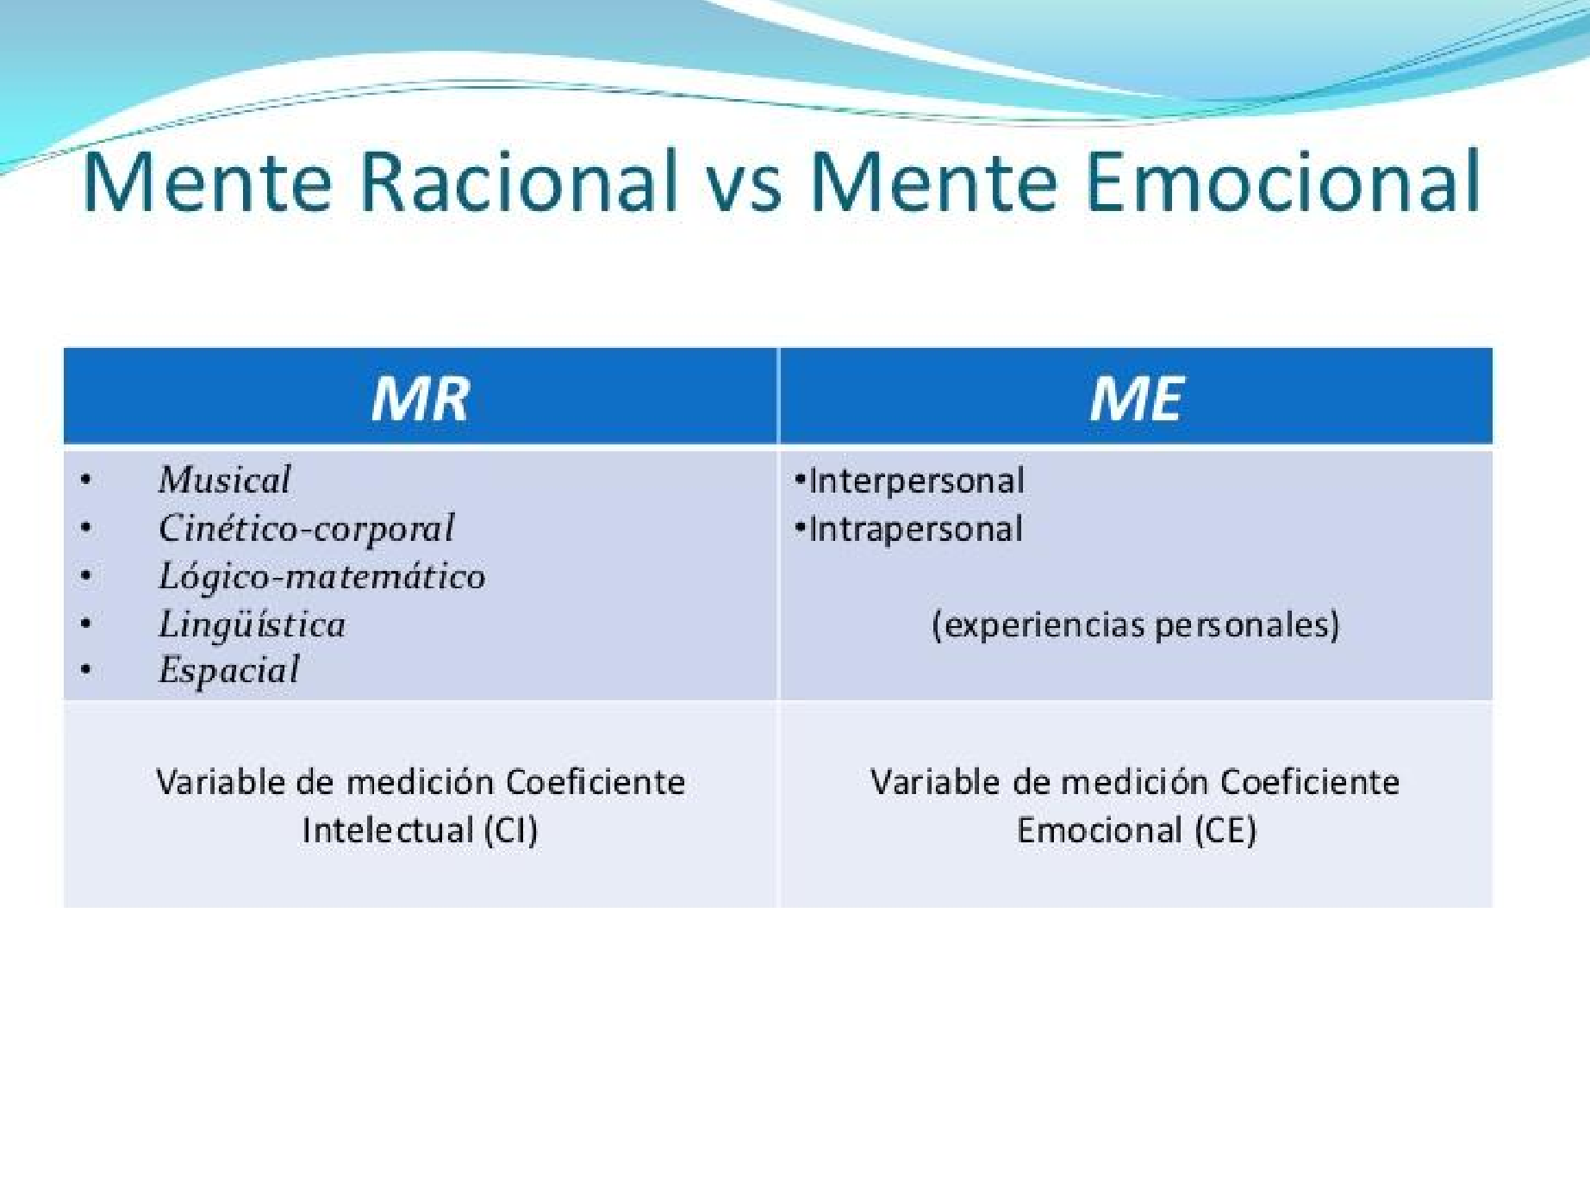


Slide 17
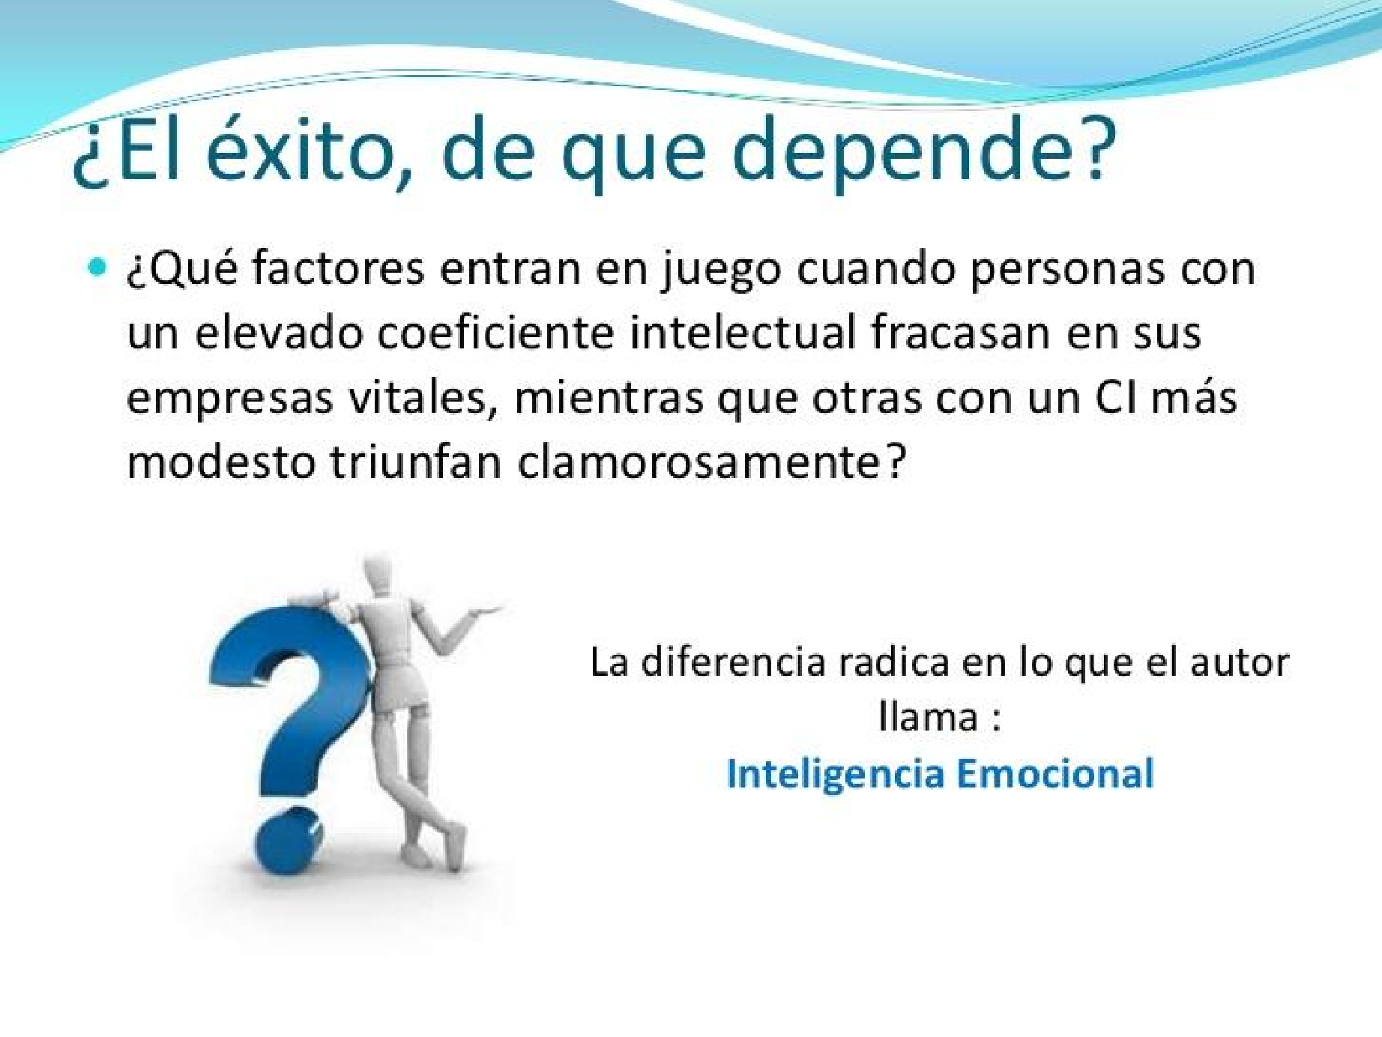


Slide 18
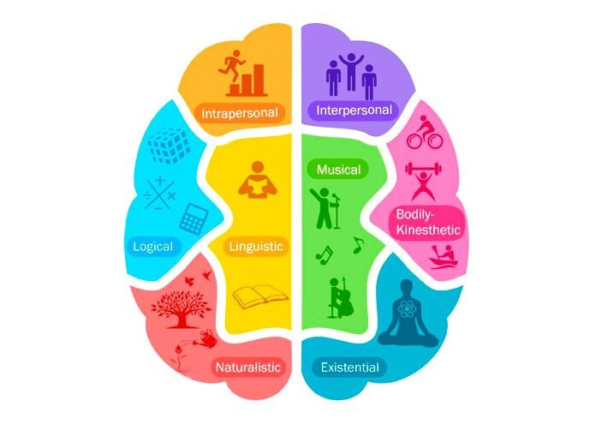


ÉXITO EN LA VIDA

Slide 19
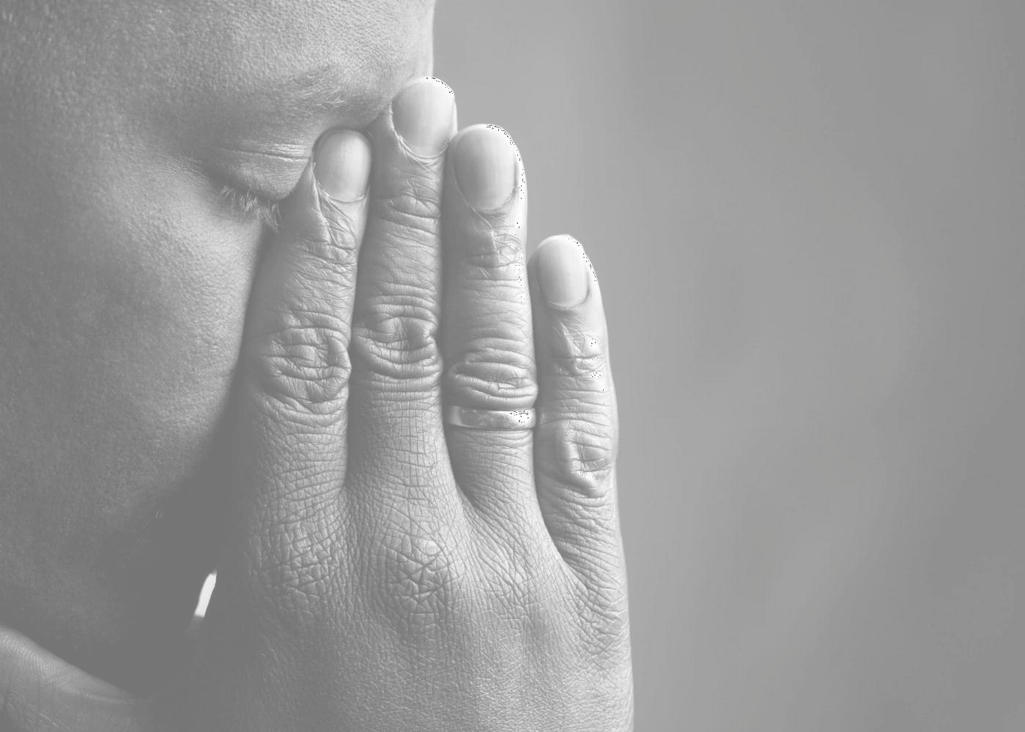
“Una persona que no sepa gobernar sus estados de ánimo es muy difícil que progrese en la
vida.”

Slide 20
Gracias.

